Slide 1
Случай трофобластической болезни у несовершеннолетней
ФЕДЕРАЛЬНОЕ ГОСУДАРСТВЕННОЕ БЮДЖЕТНОЕ ОБРАЗОВАТЕЛЬНОЕ УЧРЕЖДЕНИЕ ВЫСШЕГО ОБРАЗОВАНИЯ «ДОНЕЦКИЙ ГОСУДАРСТВЕННЫЙ МЕДИЦИНСКИЙ УНИВЕРСИТЕТ ИМЕНИ М.ГОРЬКОГО» МИНИСТЕРСТВА ЗДРАВООХРАНЕНИЯ РОССИЙСКОЙ ФЕДЕРАЦИИ
Министерство здравоохранения Донецкой Народной Республики Государственное бюджетное учреждение Донецкой Народной Республики «Донецкой Республиканский перинатальный центр им. проф .В.К. Чайки»
Железная А.А., профессор, д.м.н., профессор кафедры акушерства, гинекологии, перинатологии, детской и подростковой гинекологии фнмфо фгбоу во донгму минздрава россии
Цвяшко Т.И.., к.м.н., врач акушер-гинеколог, ассистент кафедры акушерства, гинекологии, перинатологии, детской и подростковой гинекологии фнмфо фгбоу во донгму минздрава россии
Бабенко-Сорокопуд И.В., к.м.н., врач акушер-гинеколог гбу днр дрпц им проф вк чайки, доцент кафедры акушерства, гинекологии, перинатологии, детской и подростковой гинекологии фнмфо фгбоу во донгму минздрава россии
Ласачко С.А., д.м.н., профессор кафедры акушерства, гинекологии, перинатологии, детской и подростковой гинекологии фнмфо фгбоу во донгму минздрава россии

Slide 2

Актуальность
Трофобластическая болезнь встречается нечасто.
Акушеры-гинекологи обычно имеют представление о простом
пузырном заносе, инвазивном пузырном заносе и хорионэпителиоме
у женщин.
Информации о болезнях, связанных с опухолевой трансформацией у несовершеннолетних в практике врачей значительно меньше.

Slide 3

Актуальность
Многие формы трофобластической болезни практически
невозможно диагностировать клинически
Морфологический этап дифференциальной диагностики также достаточно сложен
Внимание к деталям, методичное изучение материала, начиная с рутинных методов сбора анамнеза и заканчивая иммуногистохимией, использование цитогенетического типирования позволяют поставить правильный диагноз и выбрать эффективную терапевтическую стратегию совместно с онкологами

Slide 4

Актуальность
Трофобластическая болезнь (ТБ) включает различные формы опухолевой
трансформации плацентарной ткани. По данным одного из самых крупных в Европе трофобластических центров (Шеффилд, Великобритания), распространенность различных форм ТБ составляет: полный и частичный пузырный занос (ПЗ) – 77,2%, хориокарцинома – 17,5%, другие формы – 5,3%
Опухоли трофобласта встречаются нечасто, составляя всего около 1% случаев в онкогинекологической практике
С учетом распространенности различных форм ТБ акушеры-гинекологи обычно имеют представление о простом ПЗ как о доброкачественной опухоли с определенным потенциалом малигнизации, а также о злокачественных новообразованиях (ЗНО) – инвазивном ПЗ и хорионэпителиоме

Slide 5
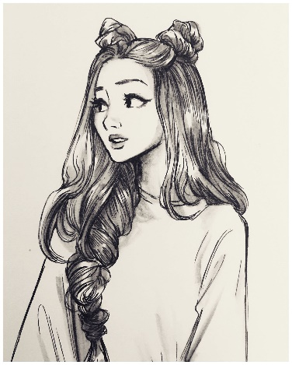
Актуальность
Заболевания манифестируют преимущественно в репродуктивном возрасте, характеризуются высокой степенью злокачественности и ранним метастазированием
Не смотря на это ЗНО трофобласта обычно хорошо поддаются химиотерапии (ХТ) с высокой вероятностью излечения и с последующим сохранением репродуктивной функции даже при наличии отдаленных метастазов
Однако информациио трофобластических неоплазиях у девушек-подростков у практикующих врачей значительно меньше

Slide 6
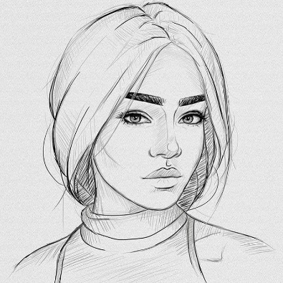
Цель исследования:
анализ клинической ситуации трофобластической болезни у несовершеннолетней с целью медицинского образования
Материалы и методы исследования. Анализ данных истории болезни пациентки А., 16 лет, которая госпитализирована в гинекологическое отделение в ГРБУ ДНР «ДРПЦ им. проф. В.К. Чайки», проводился с применением общепринятых методов математической статистики

Slide 7

Клинический случай Приведем описание клинического случая успешно диагностированной ТБ у девушки-подростка
Пациентка К. 17 лет поступила в ГОН ДРПЦ
имени проф. В.К. Чайки с жалобами на скудные кровянистые выделения из половых путей

Slide 8

Status praesens при поступлении
Температура тела составляла 36,6ºC, рост – 162 см, вес – 60 кг.
Индекс массы тела – 22,8 кг/м2 . Общее состояние оценено как удовлетворительное. Сознание ясное. Положение пациентки активное.
Больная ориентировалась в месте, во времени, в собственной личности. Кожные покровы бледно-розовые, сухие, тургор кожи нормальный, подкожно-жировая клетчатка умеренного развития, видимые слизистые розовые. Периферических отеков не отмечено.
Лимфатические узлы при пальпации не увеличены. Дыхательные движения с частотой 17 в минуту оценивали как симметричные.
Грудная клетка конической формы, при пальпации безболезненная, при сравнительной перкуссии определен ясный легочный звук. Дыхание аускультативно везикулярное, глубокое, ритмичное, проводилось во все отделы. Тоны сердца ритмичные, ясные. Пульс составил 76 уд/мин, артериальное давление – 120/80 мм рт. ст. Живот симметричен, участвует в акте дыхания, мягкий и безболезненный. Симптомов раздражения брюшины не выявлено.
При перкуссии печеночная тупость сохранена. При аускультации живота выслушивалась нормальная перистальтика кишечника. Грыжевых выпячиваний не выявлено.
Печень пальпировалась на уровне правой реберной дуги. Притупления перкуторного звука в отлогих местах не отмечено. Селезенка не пальпировалась. Физиологические отправления не нарушены

Slide 9
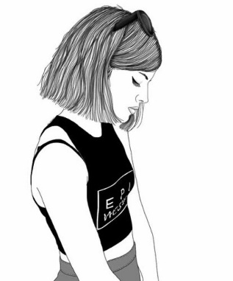
Гинекологический осмотр
Наружные половые органы правильно развиты с оволосением по женскому типу.
Вирго
ШМ при кольпоскопии была цилиндрической, плотной, не эрозированной.
Наружный зев закрыт. Отмечались скудные кровяные выделения из половых путей.
При бимануальном исследовании тело матки представлялось не увеличенным, плотным, при этом подвижным, безболезненным при пальпации. Придатки с обеих сторон не увеличены и безболезненны.

Slide 10

В анализах крови
гемоглобин составил 131 г/л,
β-ХГЧ – 23636.73мЕД/мл
(референсные интервалы лаборатории 0–20.00 мЕД/мл).

Slide 11

Результаты
Произведено УЗ-исследование с определением признаков пузырного заноса:
полость матки расширена до 6,0 см, содержит образование повышенной эхогенности размером 6,6*5,0*7,3 см объемом 125,0 см куб. неоднородной ячеистой структуры с множественными анэхогенными округлыми включениями 0,2-0,4 см, в проекции образования определяется кровоток
Под контролем УЗ-исследования, в условиях операционной, произведена мануальная вакуум-аспирация полости матки. Результат патолого-анатомического исследования соскоба из полости матки: пузырный занос
Через 7 дней в динамике УЗ- исследование: матка 6,5*5,4*6,7 см, объем 125 см куб., увеличена до 5 недель как при беременности, форма шаровидная, контуры ровные.

Slide 12

Результаты
Определяется расширение вен миометрия и параметрия.
Структура миометрия диффузно-неоднородная за счет участков сниженной эхогенности по передней и задней стенкам без четких контуров с мелкими гиперэхогенными включениями, в полости матки определяется неоднородное жидкостное ячеистое содержимое, в виде образования повышенной эхогенности размером 3,2*2,0 см неоднородной структуры за счет множественных округлых анэхогенных включений 0,3-0,5 см с выраженной васкуляризацией по всему объему.
Яичники с 2-х сторон представлены многокамерными образованиями до 9,5*8,0*8,5 см объемом 340,0, см куб. с гомогенным жидкостным содержимым.

Slide 13
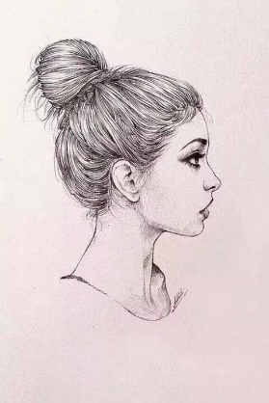
Результаты
Гистологическое исследование
Макроскопическое описание
1. ЦК: взвесь хлопьев в крайне скудном объеме. Проводка материала крайне сомнительна. 2. ПМ: сгустки крови с примесью фрагментов ткани серого цвета общим объемом 2 см. Микроскопическое описание
1. Крупный фрагмент слизистой оболочки влагалищной порции ШМ, представленный типичным многослойным плоским неороговевающим эпителием со слабо выраженной субэпителиальной лимфоцитарной инфильтрацией, а также мелкие обрывки цилиндрического эпителия ЦК.
2. Свертки крови, представленные частично лизированными и неизмененными эритроцитами, эндометрий без четких признаков стадии менструального цикла, с признаками очаговых гиперпластических изменений, без атипии.
На этом фоне обнаружены крупные фрагменты эндометрия с ростом полиповидной опухолеподобной ткани, инфильтрирующей прилежащие части миометрия, построенной из крупных многогранных, преимущественно мононуклеарных, клеток, а также многочисленных сливающихся пластов клеток трофобласта с гигантскими гиперхромными ядрами с резко выраженным полиморфизмом.
В пределах доставленного материала фокусов некрозов достоверно не обнаружено, признаков лимфоваскулярной инвазии также не выявлено.
Заключение. Трофобластическая болезнь

Slide 14
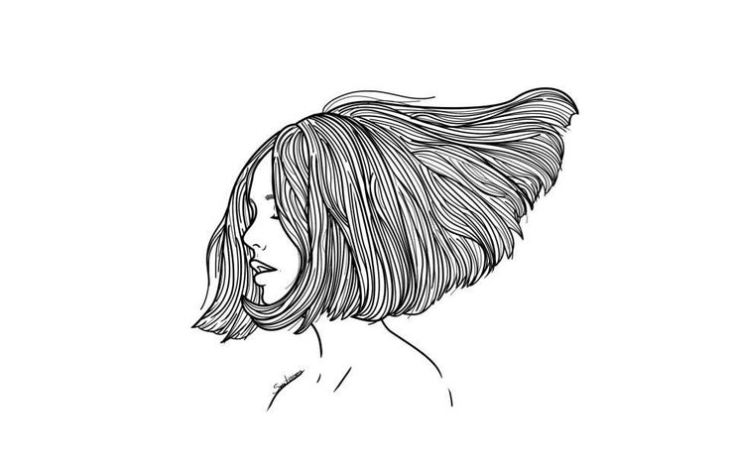
Результаты
Диагноз по Международной классификации болезней «аномальное маточное кровотечение неуточненное N93.9».
Проведено гемостатическое, противовоспалительное лечение и 3 курса монохимиотерапии метотрексатом.
После первого курса монохимиотерапии уровень хорионического гонадотропина вырос в 2 раза и составил 30839,12 mlU|ml
После второго курса монохимотерапии уровень на ХГЧ снизился в 12,5 раз,
размеры яичников по данным УЗИ уменьшились в два раза, однако, полость матки расширена 0,5-0,6 см, определяется неоднородное жидкостное ячеистое содержимое, в полости матки по задней стенке ближе к правой боковой определяется образование повышенной эхогенности размером 2,9*2,2 см неоднородной структуры за счет множественных округлых анэхогенных включений 0,2-0,4 см с выраженной васкуляризацией по всему объему

Slide 15

Результаты
Произведена оперативная гистероскопия, удаление образования полости матки.
После третьего курса монохимиотерапии уровень хорионического гонадотропина составил 294,28 mlU|ml
Пациентка велась совместно с онкологом

Slide 16
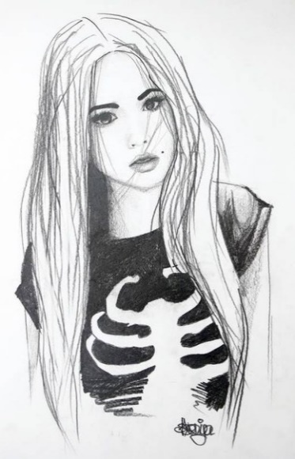
Результаты
Анализ клинического случая ведения
юной пациентки с трофобластической болезнью, показал положительную динамику при совместной работе с гинекологом-онкологом, гинекологом для несовершеннолетних, онкологом

Slide 17

Результаты
Катамнез пациентки, спустя в течение 18 мес. амбулаторного наблюдения указывал на эффективность терапии
В анализе крови: уровень ХГЧ в норме для небеременных,
данные УЗИ без патологии
С целью сохранения репродуктивного потенциала у подростков рекомендовано «Д» наблюдение, контрацепция – барьерный контрацептив (презерватив)

Slide 18
Выводы
Актуально расширить образование специалистов среди сотрудников охраны репродуктивного здоровья подростков, основанном на междисциплинарном взаимодействии по направлению сохранения репродуктивного потенциала у подростков

Slide 19

Благодарим за внимание

